Slide 1
«Формирует ли рост потребления спрос на свободу и качественные институты»
Овчарова Л.Н., д.э.н.,
директор НИСП,
Директор центра анализа доходов и уровня жизни НИУ ВШЭ

Slide 2
Последовательность человеческого развития?
Пат-коэффициенты последовательности человеческого развития
0,37
Эффективная демократия
(2000-2002)
0,33
Социально-
экономические
ресурсы
выживания,
середина
1980-х
Ценности
самовыражения
Начало
1990-х
«Порядочность»
элит
2000-2002
Формальная
демократия
(2000-2002)
0,78
0,82
0,53
0,5
0,13
0,08
0,07
Демократическая традиция,
до 1990 года
Источник: Рональд Инглхарт, Кристиан Вельцель. Модернизация, культурные
изменения и демократия. Последовательность человеческого развития.
М.: Новое издательство. 2011, стр. 324

Slide 3
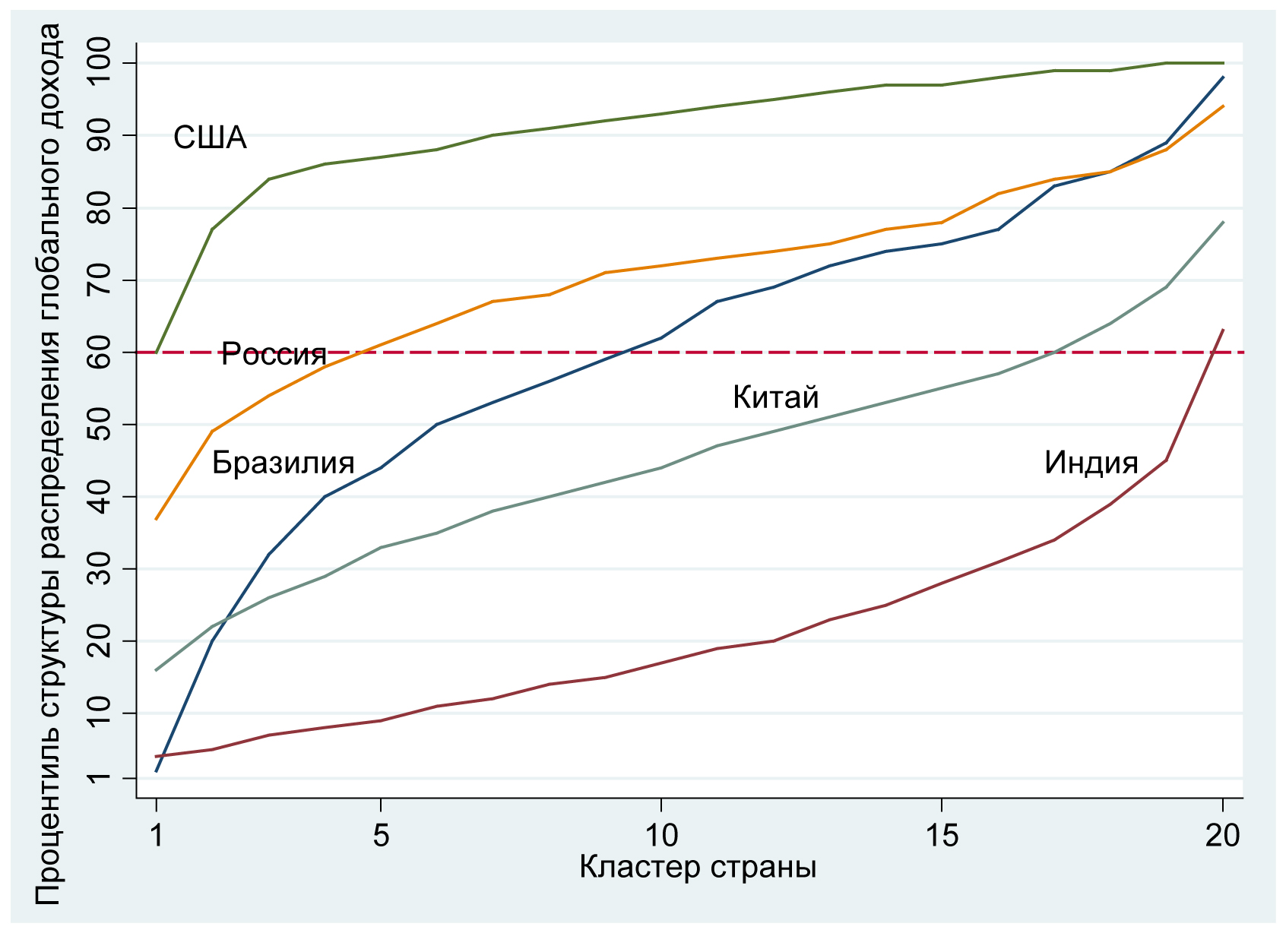
Из доклада Б. Милановича для XV Апрельской конференции
ГЛОБАЛЬНОЕ НЕРАВЕНСТВО ДОХОДОВ В ЦИФРАХ:НА ПРОТЯЖЕНИИ ИСТОРИИ И В НАСТОЯЩЕЕ ВРЕМЯ
Рисунок 7. Различные страны и классы по размерам доходов в структуре распределения глобального дохода, 2005 г., расчеты Бранко Милановича, Всемирный банк.

Slide 4
Что произошло за годы постсоветского развития
Реальные доходы населения : падение, восстановление и рост 1991-2013 гг., %, 1991=100%, декабрьские данные
фото
фото
фото
Национальный Исследовательский Университет Высшая Школа Экономики

Slide 5
Динамика оборота розничной торговли и платных услуг населению, в процентах к 1991 г. в сопоставимых ценах

Slide 6
Динамика структуры использования денежных доходов населения, проценты

Slide 7
Структура использования денежных доходов населения (в процентах от общего объема денежных доходов)
 | Россия |  | Татарстан |  | Москва
 | 2000 | 2012 | 2000 | 2012 | 2000 | 2012
Покупка товаров и оплата услуг | 75,5 | 74,0 | 68,2 | 80,1 | 90,8 | 76,5
Обязательные платежи и разнообразнве взносы | 7,8 | 11,2 | 7,2 | 9,1 | 12,0 | 12,9
Приобретение недвижимости | 1,2 | 4,3 | 0,5 | 2,2 | 2,4 | 8,8
Прирост финансовых активов | 15,5 | 10,5 | 24,1 | 8,6 | -5,2 | 1,8
из него прирост (уменьшение) денег у населения | 2,8 | 0,0 | 14,5 | 2,0 | -16,6 | -14,6

Slide 9
Структура потребительских расходов контрольной децильной группы
для среднего класса, 8-я децильная группа,%, данные ОБДХ
Структура потребительских расходов, 8-я децильная группа | 2000 г. | 2011 г. | 2012
Потребительские расходы | 100 | 100 | 100
-продукты питания и безалкогольные напитки | 46,1 | 28,3 | 27,6
- одежда и обувь | 17,4 | 11,5 | 12,1
- жилищные услуги, вода, электроэнергия, газ и другие виды топлива | 5,9 | 11,3 | 10,4
- расходы на покупку непродовольственных товаров | 35,1 | -
- здравоохранение, в т.ч. | - | 4,6 | 3,6
медикаменты, мед. оборудование | - | 1,9 | 1,8
амбулаторные услуги и услуги стационаров | 0,6 | 2,7 | 1,8
- транспорт, в т.ч. | - | 11,4 | 11,2
покупка транспортных средств | 1,3 | 2,1 | 2,0
эксплуатация транспортных средств | - | 6,1 | 6,4
транспортные услуги | 2,6 | 3,1 | 2,9
- связь | 1,1 | 3,8 | 3,5
- отдых и культурные мероприятия | 3,7 | 7,5 | 8,1
- образование | 1,3 | 1,5 | 2,2
- гостиницы, кафе и рестораны, в т.ч. | - | 3,4 | 4,0
- общественное питание | 2,1 | 3,3 | 3,9
- другие товары и услуги | - | 8,9 | 7,5

Slide 10
Справочно: в 2011 г. по страновым данным доля расходов на питание в России составила 29,5%; в Татарстане – 29,9%

Slide 11
Драйверы роста или зоны неопределенности со стороны сектора домохозяйств

Slide 12
Драйверы роста со стороны сектора домохозяйств
Расходы домохозяйств на гостиницы, кафе и рестораны, %, , 2011 г
( международные сопоставления ); 2012 г.
Башкортостан – 3,7%; Пермский край – 5,3%;
Нижегородская обл. – 4,6%; Самарская обл. - 2,9%
Справочно 2011 г.: Россия – 3,2%;Татарстан – 29,9%

Slide 13
Драйверы роста со стороны сектора домохозяйств
Доступ домохозяйств к сети Интернет, 2012 г.
Справочно: Башкортостан – 56,6%; Пермский край – 49,7%;
Нижегородская обл. – 52,9%; Самарская обл. - 57,9%

Slide 14
Драйверы роста со стороны сектора домохозяйств
Расходы домохозяйств на здравоохранение, 2011 (международные сопоставления), 2012 гг.
Башкортостан – 3,3%; Пермский край – 3,2%;
Нижегородская обл. – 4,3%; Самарская обл. - 3,3%
Справочно 2011 г.: Россия – 3,5%;
Татарстан – 3,2%, Москва – 3,8%

Slide 15
Драйверы роста со стороны сектора домохозяйств
Башкортостан – 0,9%; Пермский край – 1,0%;
Нижегородская обл. – 0,5%; Самарская обл. -2,1%
Справочно 2011 г.: Россия – 1,2 %;
Татарстан – 1,1%, Москва – 1,5%

Slide 16
Драйверы роста со стороны сектора домохозяйств
Башкортостан – 5,9%; Пермский край – 7,2%;
Нижегородская обл. – 8,8%; Самарская обл. -7,6%
Справочно 2011 г.: Россия – 6,8 %;
Татарстан – 4,3%, Москва – 10,3%

Slide 17
Драйверы роста со стороны сектора домохозяйств
Башкортостан – 8,3%; Пермский край – 9,4%;
Нижегородская обл. – 10,0%; Самарская обл. -11,2%
Справочно 2011 г.: Россия – 11,4 %;
Татарстан – 11,8%, Москва – 10,3%

Slide 18
Драйверы роста со стороны сектора домохозяйств
Башкортостан –29,7%; Пермский край – 23,6%;
Нижегородская обл. – 16,3%; Самарская обл. -18,1%
Справочно 2011 г.: Россия – 15,9%;
Татарстан –18,5%, Москва – 15,5%

Slide 19
Число собственных легковых автомобилей на 1000 человек населения (на конец года, штук)
 | Россия | Москва | Татарстан | Самарская область
1990 | 58,5 | 69,8 | 43,7 | 67,4
2000 | 130,5 | 189,1 | 107,9 | 163,2
2005 | 168,4 | 222,2 | 134,3 | 200,6
2006 | 177 | 232,1 | 150,1 | 202,3
2007 | 194,4 | 244,6 | 169,5 | 217,1
2008 | 212,3 | 259,6 | 186,3 | 230,4
2009 | 219,4 | 263,6 | 190 | 233,1
2010 | 228,4 | 279,5 | 197,4 | 236,3
2011 | 242 | 285 | 212,2 | 254,8
2012 | 257,5 | 291,5 | 230,2 | 257,2
Место, занимаемое в Российской Федерации 2012 |  | 11 | 57 | 34
Справочно, число автомобилей на 100 семей: Россия – 50 (2011 г.); Китай – 13 ( 2010 г.); Германия – 97 (1998 г.); Япония – 141 (2009 г.); США -114 (2009 г.) и 125 (2000 г.)

Slide 20
Выводы
Объем доходов позволяет выйти на массовый стандарт потребления с элементами многоформатного выбора, я его называю «стандарт развития», главное ограничение - неравенство;
Можно выделить три типа изменений в массовом потреблении: (1) расходы на транспорт, связь, отдых и культуру, эти драйверы перемен уже запущены и хорошо работают; (2) расходы на гостиницы, кафе и жилищно-коммунальные услуги, спрос уже предъявлен, но на рынке мало качественных продуктов и нет конкуренции; (3) международные сопоставления указывают на то, что третий тип перемен связан с расходами на образование и здравоохранение. Здесь пока еще не сформировался ни спрос ни предложение, а существующий сегмент качественных платных услуг не может выйти за рамки высокообеспеченных слоев населения;
Из-за отсутствия качественных предложений со стороны рынка население тяготеет к неформальным отношениям и инновационным моделям, не связанным с отечественным бизнесом. Запрос на качественные институты слабый.
В секторе домохозяйств сформировался некоторый запас прочности и есть, как минимум три сценария политики, опирающейся на этот ресурс ( рост, стагнация, мобилизация).

